Slide 1
ASP.NET 2.0（C#）大学实用教程
刘丹妮 郭洪涛 陈明华 贾跃编著
－电子工业出版社－

Slide 2
本节课知识点
SQL Server 2005的版本特点
身份验证模式
T-SQL简介
T-SQL的数据定义语言
T-SQL的数据操作语言
T-SQL的数据控制语言
函数
存储过程与触发器

Slide 3
SQL Server 2005的版本
SQL Server 2005 Enterprise Edition（企业版）
SQL Server 2005 Standard Edition（标准版）
SQL Server 2005 Workgroup Edition（工作组版）
SQL Server 2005 Developer Edition（开发版）
SQL Server 2005 Express Edition（学习版）
SQL Server 2005 Mobile Edition（移动版）

Slide 4
SQL Server 2005 Enterprise Edition（企业版）
Enterprise Edition 达到了支持超大型企业进行联机事务处理 (OLTP)、高度复杂的数据分析、数据仓库系统和网站所需的性能水平。Enterprise Edition 的全面商业智能和分析能力及其高可用性功能（如故障转移群集），使它可以处理大多数关键业务的企业工作负荷。Enterprise Edition 是最全面的 SQL Server 版本，是超大型企业的理想选择，能够满足最复杂的要求。

Slide 5
SQL Server 2005 Standard Edition（标准版）
Standard Edition 是适合中小型企业的数据管理和分析平台。它包括电子商务、数据仓库和业务流解决方案所需的基本功能。Standard Edition 的集成商业智能和高可用性功能可以为企业提供支持其运营所需的基本功能。Standard Edition 是需要全面的数据管理和分析平台的中小型企业的理想选择。

Slide 6
SQL Server 2005 Workgroup Edition（工作组版）
对于那些需要在大小和用户数量上没有限制的数据库的小型企业，Workgroup Edition 是理想的数据管理解决方案。Workgroup Edition 可以用作前端 Web 服务器，也可以用于部门或分支机构的运营。它包括 SQL Server 产品系列的核心数据库功能，并且可以轻松地升级至 Standard Edition 或 Enterprise Edition。Workgroup Edition 是理想的入门级数据库，具有可靠、功能强大且易于管理的特点。

Slide 7
SQL Server 2005 Developer Edition（开发版）
Developer Edition 使开发人员可以在 SQL Server 上生成任何类型的应用程序。它包括 SQL Server 2005 Enterprise Edition 的所有功能，但有许可限制，只能用于开发和测试系统，而不能用作生产服务器。Developer Edition 是独立软件供应商 (ISV)、咨询人员、系统集成商、解决方案供应商以及创建和测试应用程序的企业开发人员的理想选择。Developer Edition 可以根据生产需要升级至 SQL Server 2005 Enterprise Edition。

Slide 8
SQL Server 2005 Express Edition（学习版）
SQL Server Express 是一个免费、易用且便于管理的数据库。SQL Server Express 与 Microsoft Visual Studio 2005 集成在一起，可以轻松开发功能丰富、存储安全、可快速部署的数据驱动应用程序。SQL Server Express 是免费的，可以再分发（受制于协议），还可以起到客户端数据库以及基本服务器数据库的作用。SQL Server Express 是低端 ISV、低端服务器用户、创建 Web 应用程序的非专业开发人员以及创建客户端应用程序的编程爱好者的理想选择。

Slide 9
SQL Server 2005 Mobile Edition（移动版）
SQL Server 2005 移动版的目标是快速开发应用系统的紧凑型数据库，将企业的数据管理能力延伸到移动设备。其设计理念是通过.NET Compact Framework与Visual Studio 2005集成，从而简化移动设备的数据库应用系统开发。

Slide 10
身份验证模式
身份验证模式：也称作“登录模式”，是SQL Server2005处理用户名和密码的模式，在身份验证阶段用来识别用户的登录帐号和验证用户与SQL Server2005相连接的能力。

Slide 11
两种身份验证模式
Windows身份验证模式
用户通过Microsoft Windows用户帐户连接时，SQL Server2005将使用Windows操作系统中的验证信息来验证帐户名和密码
混合身份验证
包含了Windows身份验证模式和SQL Server身份验证模式

Slide 12
T-SQL简介
SQL定义：
SQL(Structured Query Language，结构查询语言)是一个功能强大的数据库语言。
T-SQL 定义：
T-SQL （Transact-SQL）语言是Microsoft对SQL的实现，这个语言实现了查询数据库问题的一种标准化方式。

Slide 13
T-SQL类型
T-SQL语句分成三组：
  数据定义语言 （DDL ）
  数据操作语言 （DML ）
  数据控制语言 （DCL ）

Slide 14
T-SQL的基本概念
基本表是本身独立存在的表 。从用户角度来看，它是一张二维的数据表。
视图是从一个或几个基本表导出的表。数据库中只存放视图的定义而不存放视图对应的数据，这些数据仍存放在导出视图的基本表中。
索引的主要用途是提供一种无需扫描整张表就能实现对数据快速访问的途径 。
主键是表中一列或多列的组合，其值惟一标识了表中的一行记录。
外键是这样一列或多列的组合，它存在于A表中，但不是A表的主键；它同时存在于B表中，而且是B表的主键；于是称这一列或多列是A表相对于B表的外键。

Slide 15
T-SQL的数据定义语句
T-SQL的数据定义功能包括三个部分：
  建立基本表(Create Table)
  修改基本表(Alter Table)
  删除基本表(Drop Table)
  建立视图(Create View)
  删除视图(Drop View)
  建立索引(Create Index)
  删除索引(Drop Index)

Slide 16
基本表的定义
格式:
CREATE TABLE <表名>(<列定义清单>［<，表级完整性约束>］)；
说明：
<>中的内容是必选项 ，[]中的内容是可选项；
在同一数据库中，<表名>不允许有两个表（关系）同名；
<列定义清单>的格式为：
<列名> <类型>（字段长度，小数位数）［<该列的完整性约束>］
<表级完整性约束>是对整个表的一些约束条件，常见的有定义主键、数据必须符合的关联条件等。

Slide 17
修改基本表的结构
语句格式及说明：
ALTER TABLE <表名>
［ADD <列名><数据类型>［<完整性约束>］］ ----为表增加一新列
［DROP COLUMN <列名>］ ----删除表中一个原有的列
［MODIFY COLUMN <列名><数据类型>[<完整性约束>]］ ----修改表中原有列的定义
［ADD CONSTRAINT <表级完整性约束>］ ----增加表级约束
［DROP CONSTRAINT <表级完整性约束>］ ----删除原有的表级约束

Slide 18
删除基本表
格式：
DROP TABLE <表名>；

Slide 19
索引的定义
数据库中的索引与书籍中索引类似。
数据库中的索引是除表之外另一重要的、由用户定义的、存储在物理介质上的数据结构。

Slide 20
建立索引
格式：
CREATE ［UNIQUE］［CLUSTER］INDEX <索引名> ON <表名>（<列名清单>）

Slide 21
删除索引
格式：
DROP INDEX <索引名>
说明：索引被删除后，其在数据字典中的描述也将被DBMS 同时删除。

Slide 22
视图的定义
视图是从一个或者多个表或视图中导出的表
视图不是真实存在的基本表，而是一个虚表

Slide 23
建立视图
格式：
CREATE VIEW <视图名>［<列名清单>］As <子查询>［WITH CHECK OPTION］

Slide 24
删除视图
格式：
DROP VIEW <视图名>

Slide 25
T-SQL的数据操作语句
包括：
SELECT（查询）
INSERT（插入）
DELETE（删除）
UPDATE（更新）

Slide 26
SELECT语句
格式：
  SELECT [DISTINCT] [TOP N [PERCENT]] 选择列表 FROM 表名
  [WHERE 条件表达式]
  [GROUP BY 字段名]
  [HAVING 条件]
  [ORDER BY 字段]

Slide 27
INSERT语句
如下：
INSERT INTO 表名 [ (列名列表) ] VALUES (值列表)

Slide 28
UPDATE语句
如下：
UPDATE 表名 SET 列名1=值1[，列名2=值2，…，列名n=值n] [WHERE 条件]

Slide 29
DELETE语句
格式：
DELETE [FROM] 表名 [WHERE 条件]

Slide 30
T-SQL的数据控制语句
T-SQL的数据控制功能是指控制用户对数据的存取权力
由SQL语句GRANT和REVOKE来完成

Slide 31
授权语句
格式：
GRANT <权限表> ON <表名> TO <用户名表>［WITH GRANT OPTION］

Slide 32
回收权限语句
格式：
REVOKE 权限表 ON 表名 FROM 用户名表

Slide 33
函数
数据类型转换函数
聚集函数
日期和时间函数

Slide 34
数据类型转换函数
语法格式：
CONVERT ( data_type [ ( length ) ] , expression [ , style ] )
CAST ( expression AS data_type [ (length ) ])

Slide 35
聚集函数
COUNT(*)：统计表中元组个数
COUNT(<列名>)：统计本列列值个数
SUM(<列名>)：计算列值总和（必须是数值型列）
AVG (<列名>) ：计算列值平均值（必须是数值型列）
MAX (<列名>) ：求列值最大值
MIN (<列名>)：求列值最小值

Slide 36
日期和时间函数
函数名 | 解释
DATEADD | 返回给指定日期加上一个时间间隔后的新 datetime 值。
DATEDIFF | 返回跨两个指定日期的日期边界数和时间边界数。
DATEPART | 返回表示指定日期的指定日期部分的整数。
GETDATE | 以 datetime 值的 SQL Server 2005 标准内部格式返回当前系统日期和时间。

Slide 37
存储过程与触发器
存储过程（Stored Procedure）是一组为了完成特定功能的SQL语句集，经过编译后存储在数据库中。

Slide 38
存储过程的语法
CREATE PROC [ EDURE ] procedure_name
[ ; number ]
[ { @parameter data_type }[ VARYING ]
[ = default ] [ OUTPUT ]] [ ,...n ]
[ WITH{ RECOMPILE | ENCRYPTION | RECOMPILE , ENCRYPTION } ]
[ FOR REPLICATION ]
AS sql_statement [ ...n ]

Slide 39
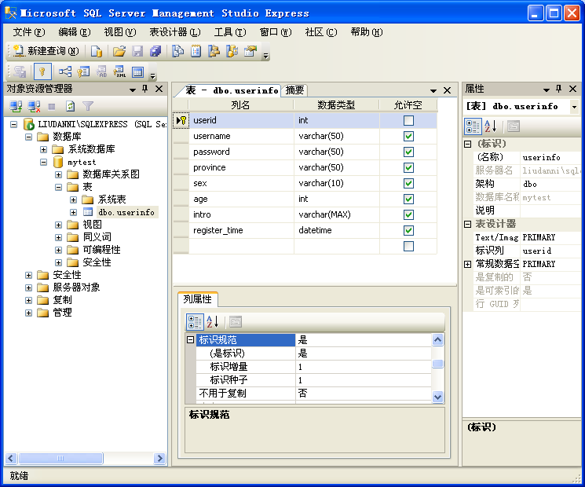
练习
对userinfo表实现后面的SQL语句操作

Slide 40
Select
（1）选取表中所有数据
SELECT * FROM userinfo;
（2）选择表中指定字段的数据
SELECT username, age from userinfo;
（3）只选取前若干条记录
SELECT TOP 6 * FROM userinfo;

Slide 41
（4）根据条件选取数据
除了选择具有不同记录值的记录之外，有时还需要根据条件对数据库中的数据进行查询。例如，查询userinfo数据表中用户名为“luoyong”的用户个人信息，可以使用WHERE关键字设定查询条件，语句为：
SELECT * FROM userinfo WHERE username="luoyong";
（5）根据关键字选取数据
除了上面提到的运算符外，LIKE运算符在WHERE条件子句中也非常重要。通过使用LIKE运算符可以只选择与用户规定格式相同的记录，还可以使用通配符“%”来代替任何字符串。例如，查询所有名称以“luo”开头的用户名和住址，语句为：
SELECT username, address FROM userinfo WHERE username LIKE 'luo%';

Slide 42
（6）查询结果排序
按照用户年龄降序显示所有记录，语句为：
SELECT * FROM userinfo ORDER BY age DESC;
（7）使用计算函数汇总数据
计算函数也称为集合函数或聚集函数，作用是对一组值进行统计并计算返回一个单值。SQL提供的集合函数有：COUNT（统计总数）、AVG（求平均值）、MAX（求最大值）和MIN（求最小值）等。
例如，查找年龄大于18岁的人数，语句为：
SELECT COUNT(*) AS usersum FROM userinfo WHERE age>18;
执行语句后，产生一个新的字段usersum，存放总人数。
（8）查询利用GROUP BY分类合并
例如，查询userinfo表中男性用户与女性用户各自的平均年龄，语句为：
SELECT AVG(age) AS newage FROM userinfo GROUP BY sex;

Slide 43
Insert
（1）只插入username和password字段
INSERT INTO userinfo (username, password) VALUES ("luoyong", "123456");
（2）只插入username，password和age字段
INSERT INTO userinfo (username, password，age) VALUES ("zhangyan","112233"，35);
（3）在userinfo中插入一条完整的记录
INSERT INTO userinfo (username,password,sex,age,telephone,address) VALUES
("wangping", "121212", "female", 26, 45781256, "大连沙河口区")；

Slide 44
Update
（1）修改userid为101010的用户的电话和年龄，语句为：
UPDATE userinfo SET telephone="48567985", age=24 WHERE userid=101010;
（2）将所有用户年龄增加1岁，语句为：
UPDATE userinfo SET age=age+1;
（3）将地址信息未知的用户的地址更改为“大连”，语句为：
UPDATE userinfo SET address="大连" WHERE address IS NULL;

Slide 45
Delete
（1）删除用户名为“luoyong”的记录，语句为：
DELETE FROM userinfo WHERE username="luoyong";
（2）删除年龄低于18岁的所有用户，语句为：
DELETE FROM userinfo WHERE age<=18;
（3）删除表中所有数据，语句为：
DELETE FROM userinfo;

